Slide 1
乐乐小主播
《大耳朵刘玄德》
—— 三十七年不放弃 · 三国故事 ——
主播：____________（班级：________）
建议时长 3–4 分钟 · 按 → 键或点击翻页 · 备注栏有每页讲稿与动作提示
Notes:
【第1页·开场】
动作：
大家好，我是乐乐小主播 ×××。今天的故事叫《大耳朵刘玄德——三十七年不放弃》。

Slide 2
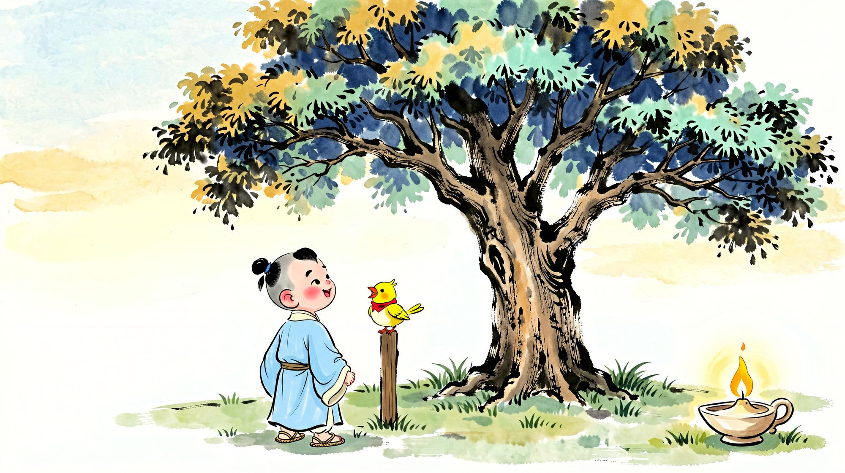
Notes:
【第1页·开场】
动作：
大家好，我是乐乐小主播 ×××。今天的故事叫《大耳朵刘玄德——三十七年不放弃》。

Slide 3
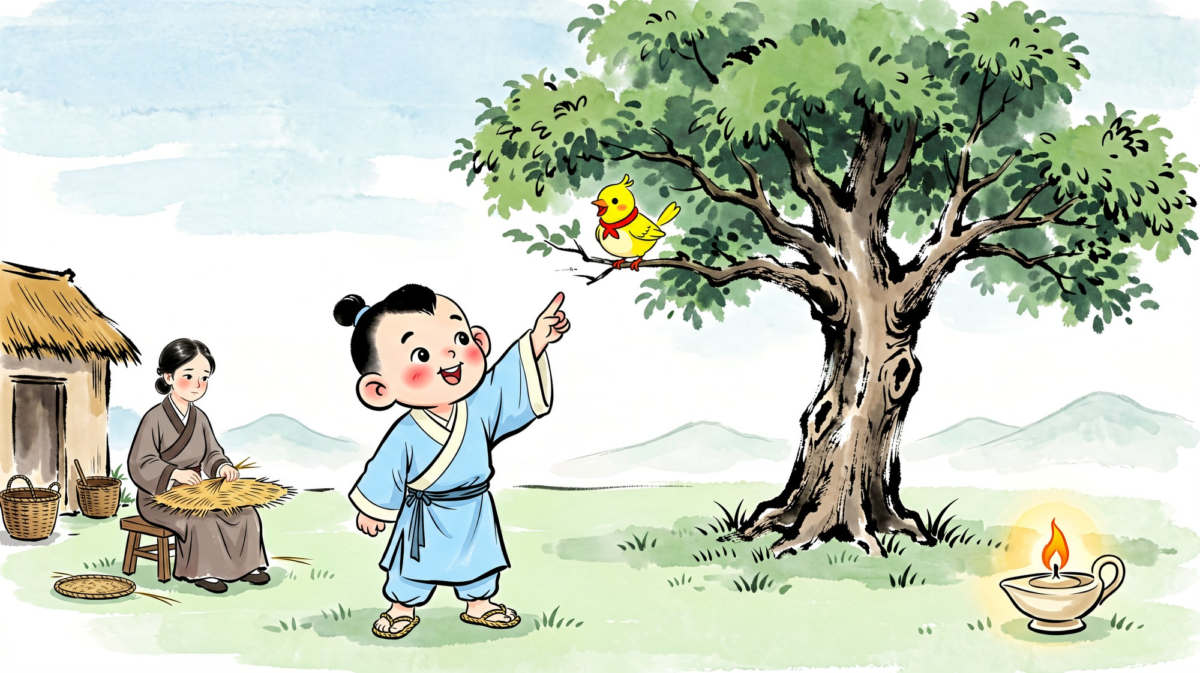
Notes:
【第2页·穷孩子与大桑树】
动作：翻页时手指向前上方（指树）；说"你们谁能做到"时自己伸手比一比
很久以前有个小男孩叫刘备。他很小就没了爸爸，家里很穷，天天和妈妈一起编草鞋、编席子，换米吃。
（停一拍）他家院子里有一棵大桑树，像一把大伞。他指着树说：「等我长大，一定要坐上这样的大车！」
（停一拍，转向小朋友）书上还说，他长大以后个子很高，耳朵很大，胳膊特别长，手垂下来能到膝盖——你们谁能做到呀？

Slide 4
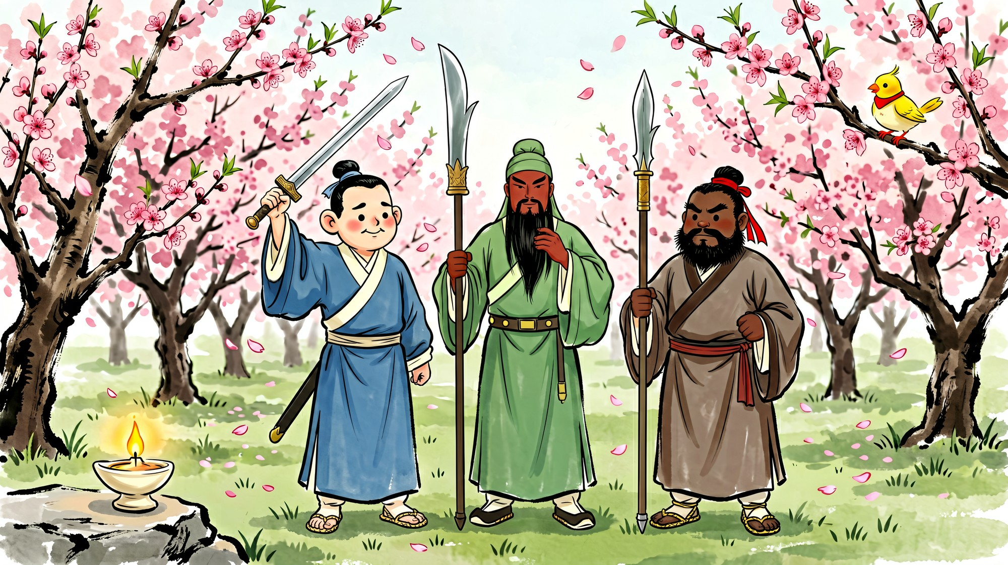
Notes:
【第3页·桃园三结义，二十四岁出发】
动作：迈一步，做"出发"动作
长大以后，他认识了两个好朋友，关羽和张飞。三个人在开满桃花的园子里结拜，好得像亲兄弟。二十四岁那年，他带着他们走出家门：我要做一件大事！

Slide 5
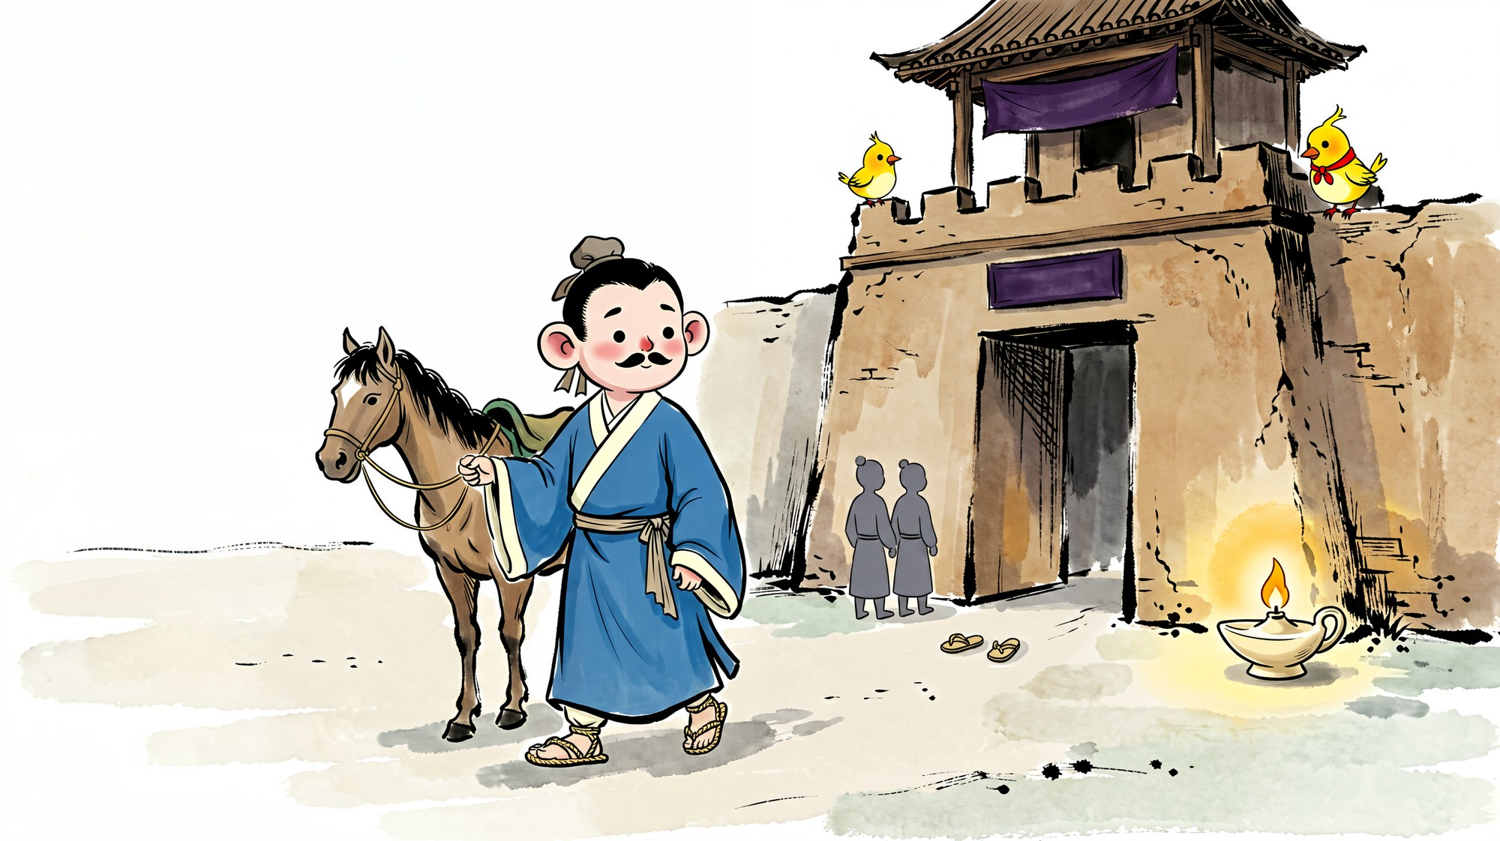
Notes:
【第4页·第一次摔跤】
动作：
可是打了好多年，好不容易当上徐州的主人，家却被人偷走了。他只好从头再来。

Slide 6
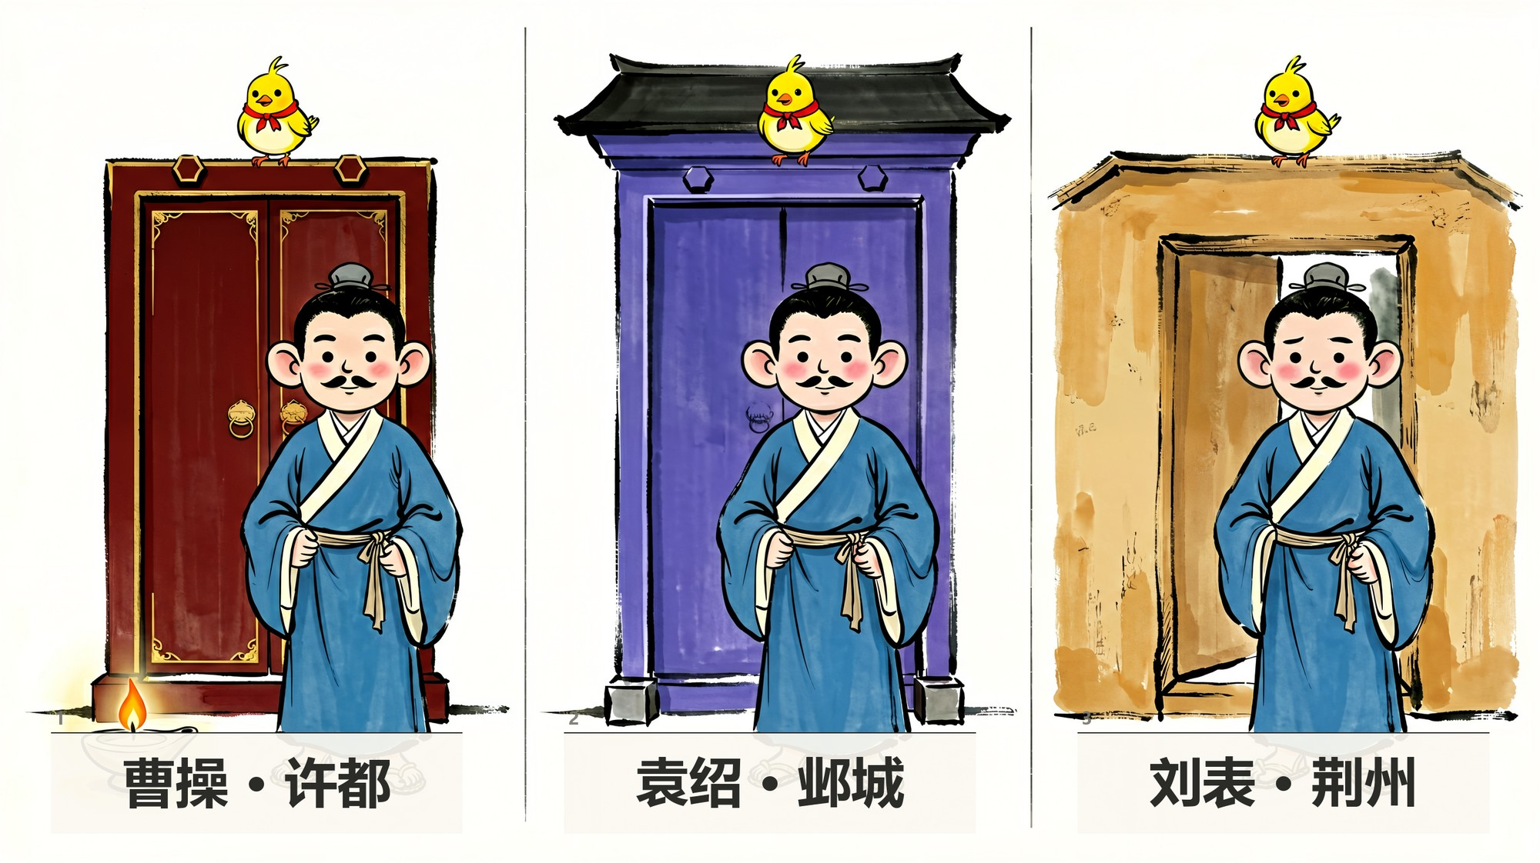
Notes:
【第5页·到处借住的人】
动作：手比"三家"（伸三根手指）
他去投靠别人：跟过曹操，跟过袁绍，跟过刘表。走到哪里，都住在别人的屋檐下。

Slide 7
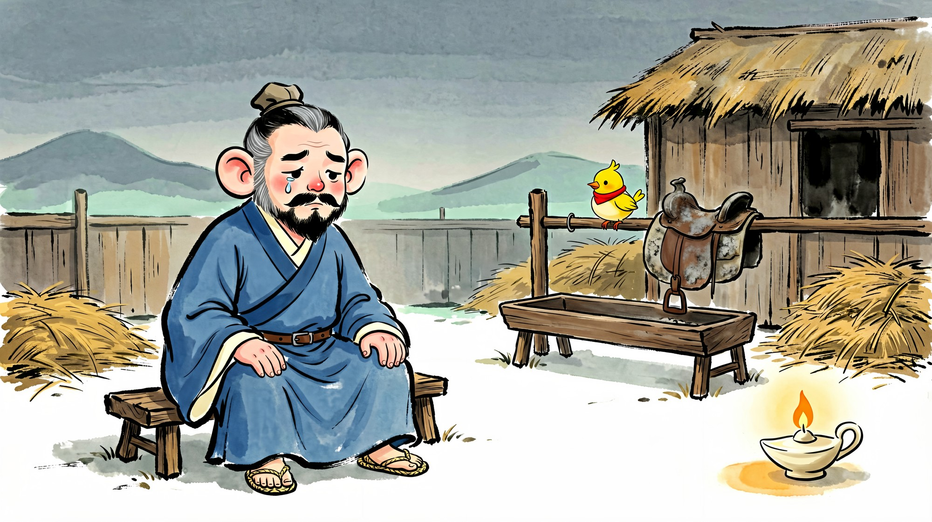
Notes:
【第6页·四十七岁的眼泪】
动作：语音放慢、放低，这是全片最低点
四十七岁那年，他摸到自己大腿上长了肉，哭了。他说：「日子一天天过去，我的大事还没有做成啊！」

Slide 8
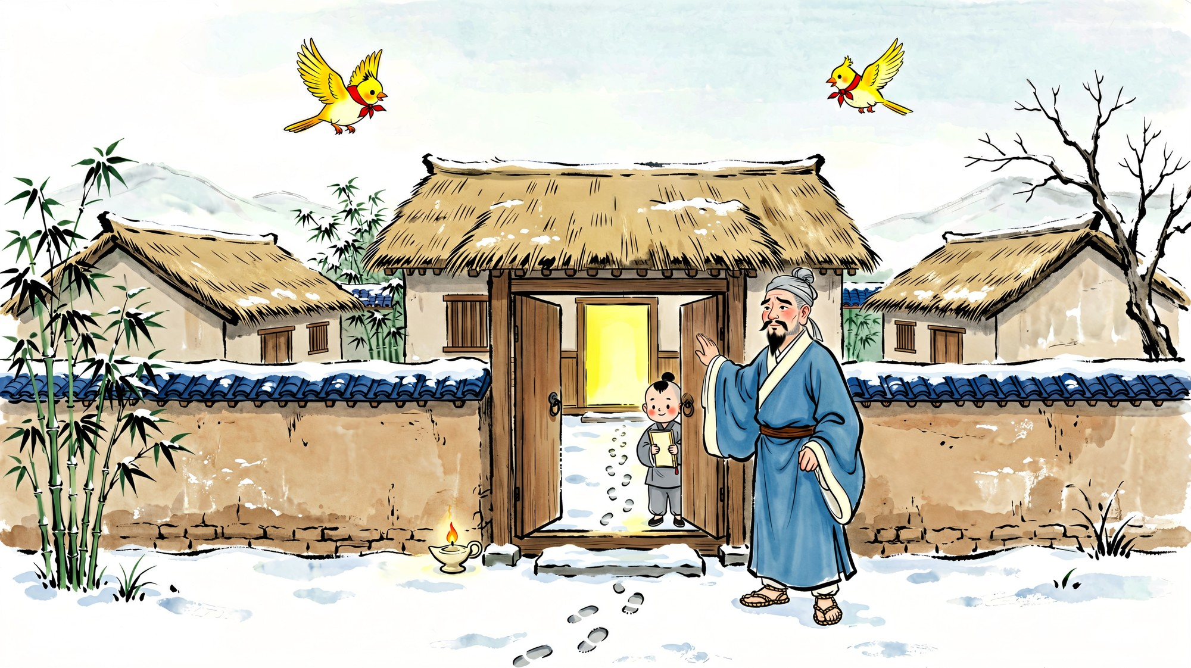
Notes:
【第7页·三次去请一个人】
动作：每说次数举一根手指：一次、两次、三次
他没有停下来。听说山里有个二十七岁的年轻人很厉害，他就一次、两次、三次去请他。第三次，那扇门终于开了。

Slide 9
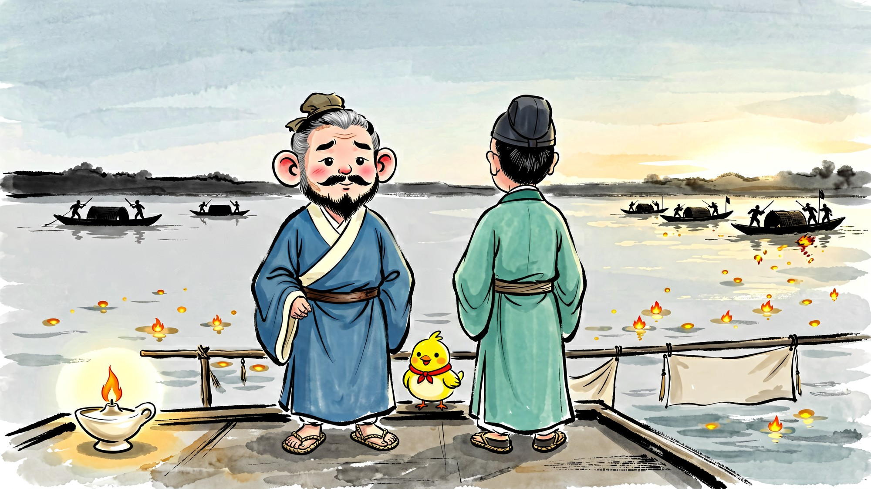
Notes:
【第8页·第一次大胜】
动作：
四十八岁，他和孙权一起，在赤壁打赢了人生第一场大胜仗。

Slide 10
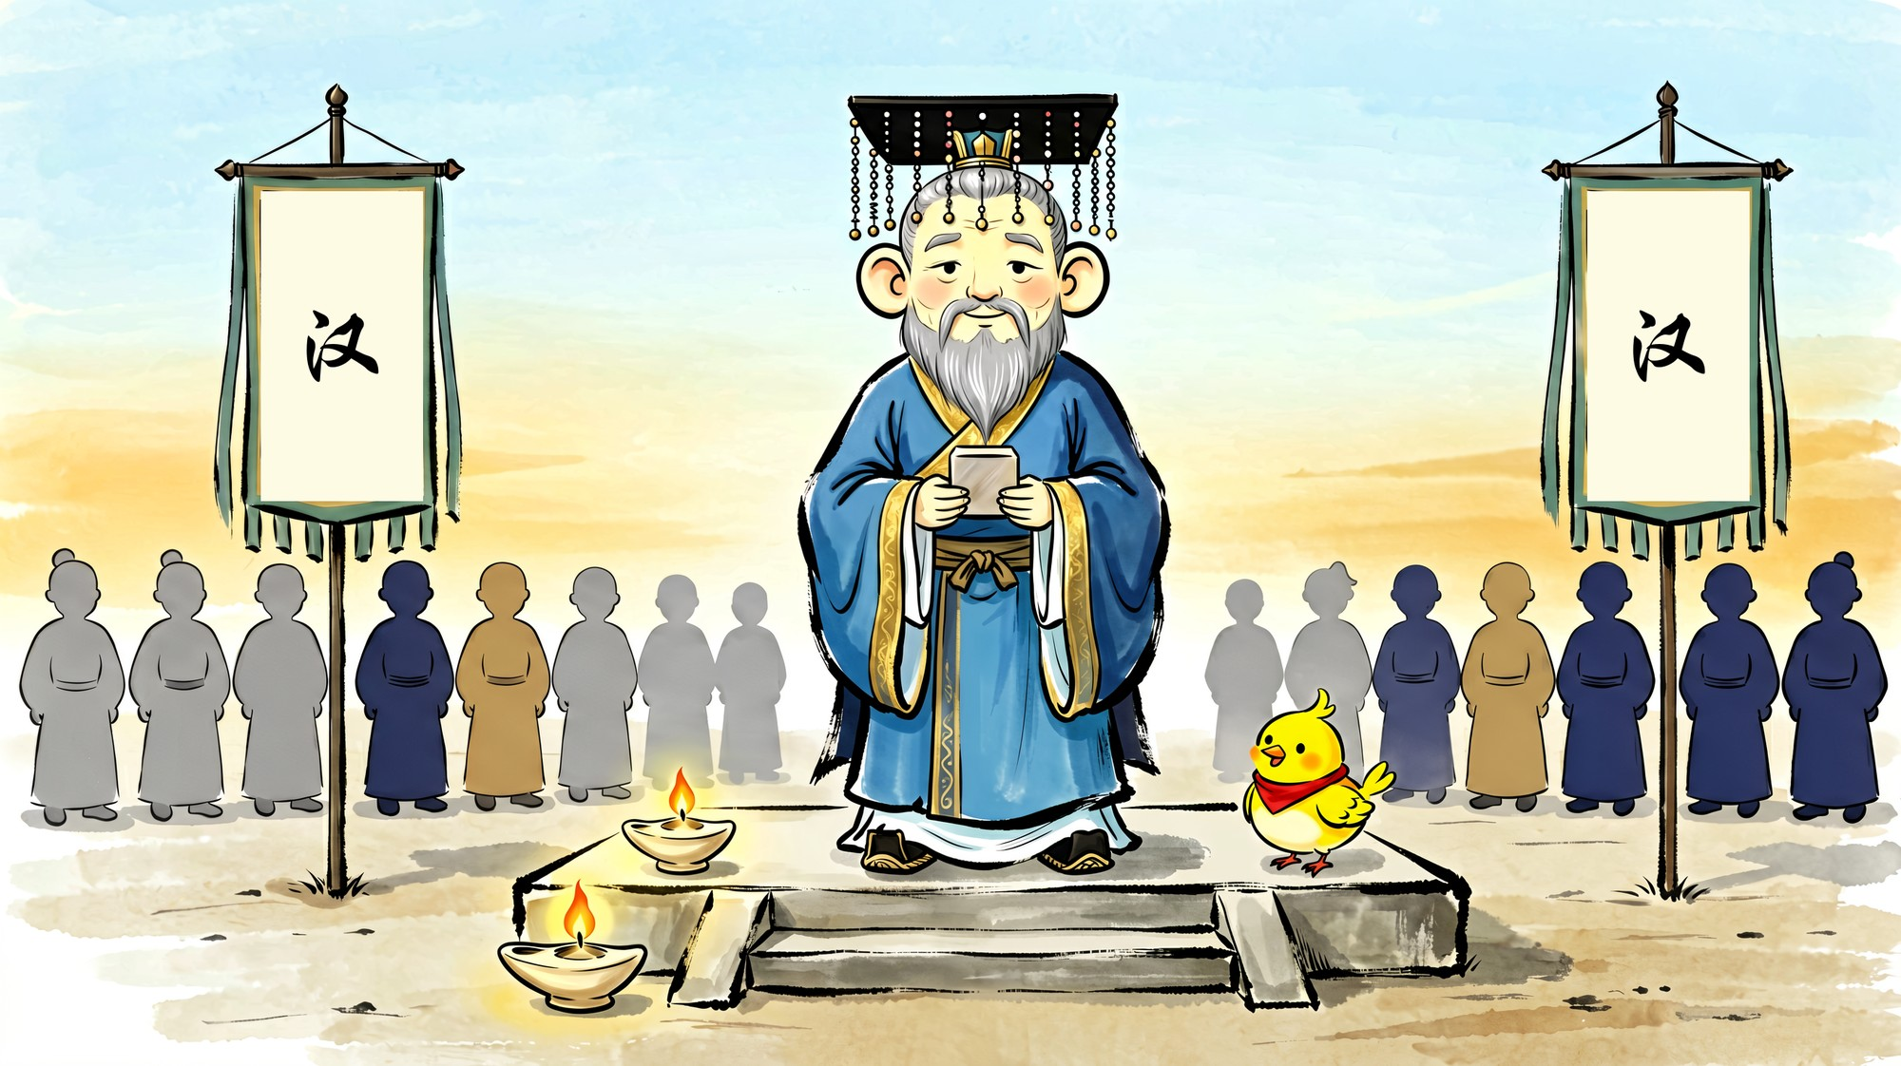
Notes:
【第9页·三十七年】
动作：双手张开，慢慢向上
六十一岁那年，他在成都当上了皇帝。从二十四岁出发，他整整走了三十七年。

Slide 11
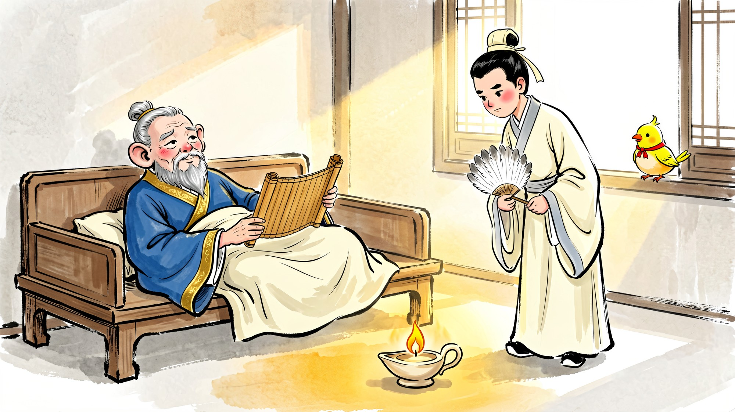
Notes:
【第10页·最后一课】
动作：结尾面向小朋友，摊开手问
最后一课，他留给儿子两句话：「不要因为坏事很小就去做；不要因为好事很小就不做。」
小朋友们，刘备输过很多次，可他一次都没有放弃。你心里的小火苗，还在吗？

